Slide 1
Sentiment Analysis
НИС «Компьютерная семантика»
Даша Рыжова, Даша Попова
23.05.2022

Slide 2
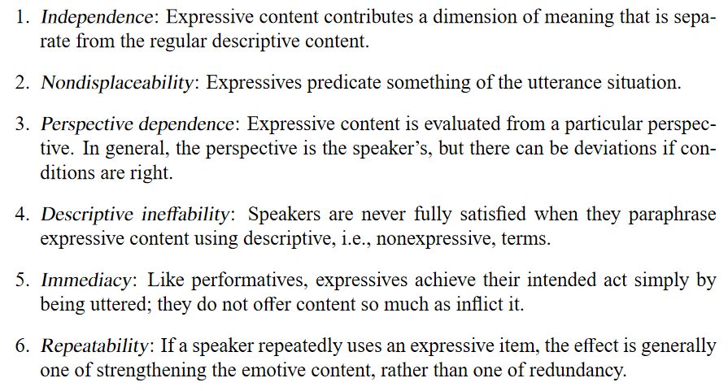
Экспрессивы
В формальной семантике:
Potts, 2007

Slide 3
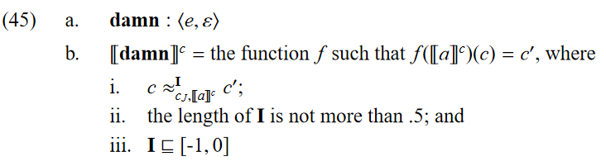
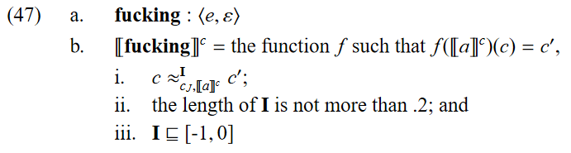
Экспрессивы
В формальной семантике:
Potts, 2007

Slide 4
Экспрессивы и восклицания
Constant et al., 2009; Potts and Schwarz, 2008

Slide 5
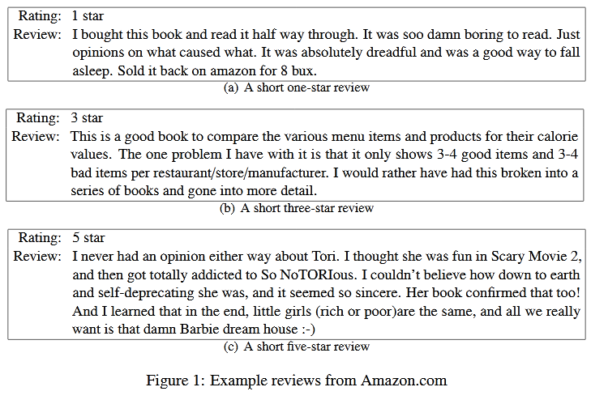
Экспрессивы
Constant et al., 2009

Slide 6
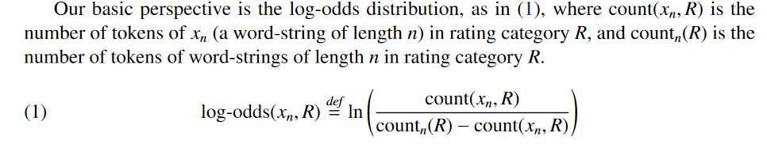
Экспрессивы
Constant et al., 2009

Slide 7
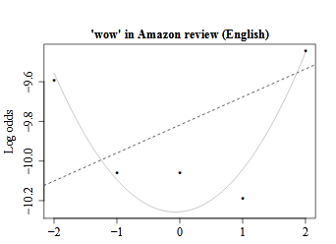
Экспрессивы
Constant et al., 2009

Slide 8
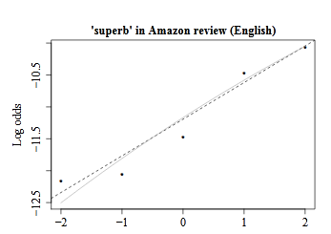
Экспрессивы
Constant et al., 2009

Slide 9
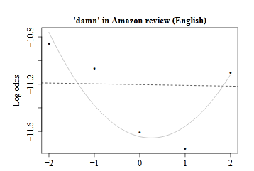
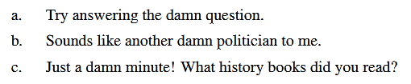
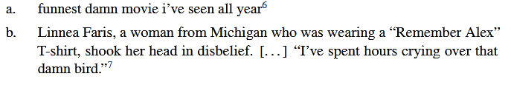
Экспрессивы
Constant et al., 2009

Slide 10
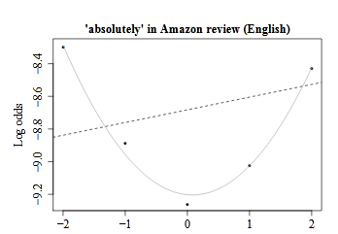
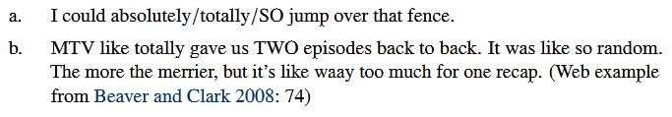
Экспрессивы
Constant et al., 2009

Slide 11
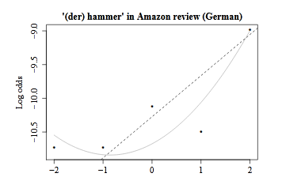
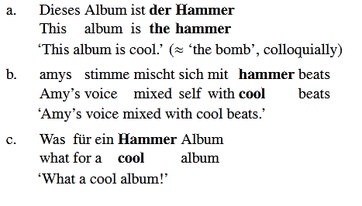
Экспрессивы: немецкий
Constant et al., 2009

Slide 12
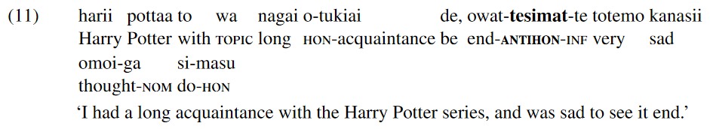
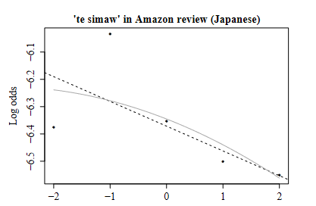
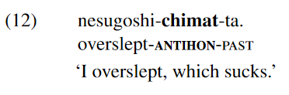
Экспрессивы: японский

Slide 13
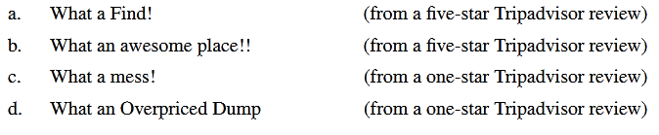
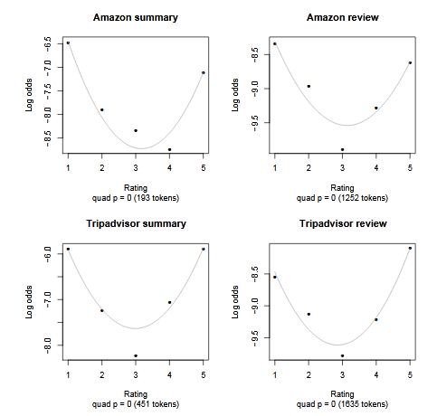
Восклицания
Potts and Schwarz, 2008

Slide 14
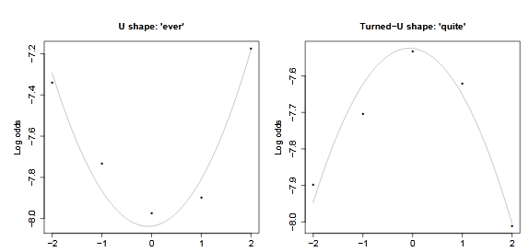
Potts and Schwarz, 2008

Slide 15
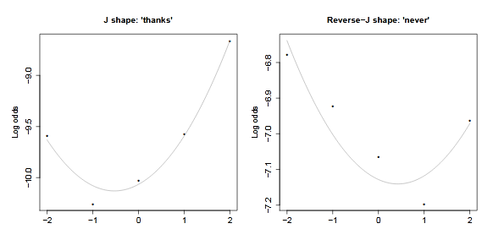
Восклицания
Potts and Schwarz, 2008

Slide 16
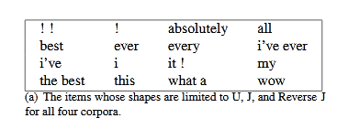
Восклицания
Potts and Schwarz, 2008

Slide 17
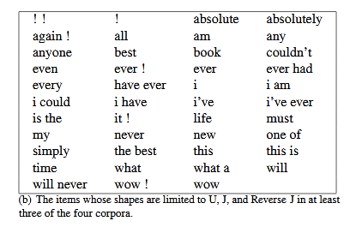
Восклицания
Potts and Schwarz, 2008

Slide 18
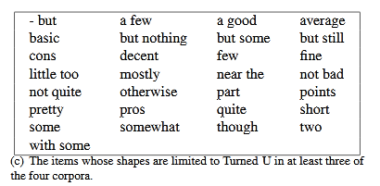
Восклицания
Potts and Schwarz, 2008

Slide 19
Экспрессивные указательные местоимения
Acton and Potts, 2014; Potts, 2013

Slide 20
До Трампа: Sarah Palin
“Americans are cravin’ that straight talk”
Acton and Potts, 2014; Potts, 2013

Slide 21
Бурная реакция на ее речь
FoxNews.com:
“We feel like she talks like we do.”
“She talked like real people to real people”
Huffington Post:
“illusion of straight-talking”
“pseudo-folksiness and fundamental dishonesty”
Acton and Potts, 2014; Potts, 2013

Slide 22
Дебаты 2008
Joe Biden, Palin’s opponent:
“We should be helping them build schools to compete for those hearts and minds of the people in the region”
Acton and Potts, 2014; Potts, 2013

Slide 23
И все, все, все:
В полиции: make that phone call right now
Стюард(есса): get those bags under that seat in front of you
Инструктор йоги: get that left arm up over that head
Acton and Potts, 2014; Potts, 2013

Slide 24
Экспрессивные употребления указательных местоимений
давно известны лингвистам
есть и в русском:
Смех смехом, а в полицию уже обратилось более двадцати горожан, которые уверяют, что после встречи с этим "похитителем человеческих душ"( так окрестили маньяка журналисты) у них чего-то не хватает. Ох, и мнительные эти американцы! У нас бы на такого маньяка народ молился. Лос-анджелесская полиция злоумышленника усиленно разыскивает, но пока безуспешно. [ Похититель душ // «Криминальная хроника», 2003.06.24]
эти дети мне уже надоели
Уберите уже эти ноги из прохода!
на вкус отвратительно― ну и гадость эта ваша заливная рыба [Наши дети: Подростки (2004)]
Какого полёта птица этот ваш человекомух и какой он там подвиг совершил― нам с Жоржем плевать. [Олег Павлов. Карагандинские девятины, или Повесть последних дней // «Октябрь», 2001]
Что вы мне талдычите, ― мог он порисоваться в так называемом узком кругу, ― что вы мусолите мочалу… Этот ваш прогрессивный реформатор в двадцать девятом году барду для самогона добывал, тем его связь с сельским хозяйством и ограничивалась. [Анатолий Азольский. Лопушок // «Новый Мир», 1998]

Slide 25
Корпусный подход
Эти утверждения импрессионистические
Можем ли мы их квантифицировать?
Например, проанализировать дистрибуцию экспрессивных местоимений по аннотированным контекстам?
Acton and Potts, 2014; Potts, 2013

Slide 26
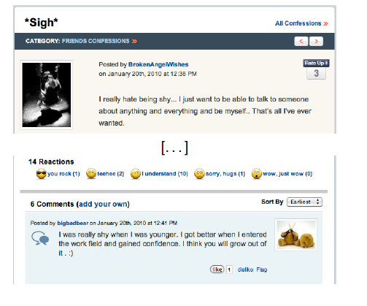
Experience Project: признания
Acton and Potts, 2014; Potts, 2013

Slide 27
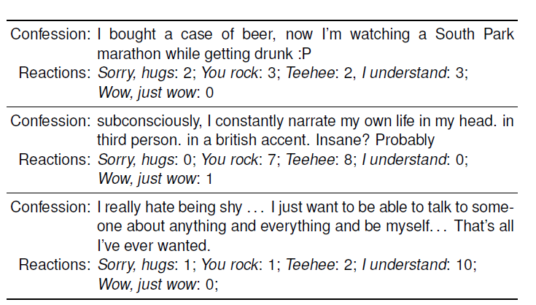
Experience Project: признания
Acton and Potts, 2014; Potts, 2013

Slide 28
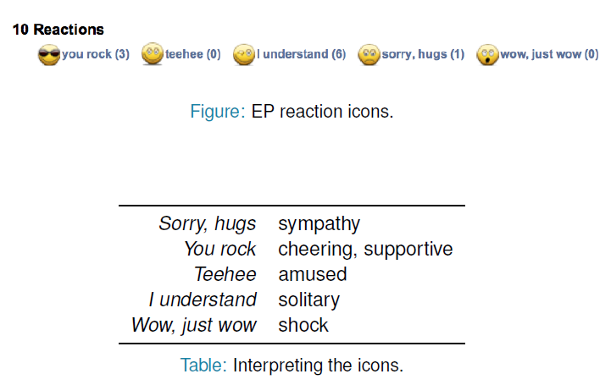
Experience Project: признания
Acton and Potts, 2014; Potts, 2013

Slide 29
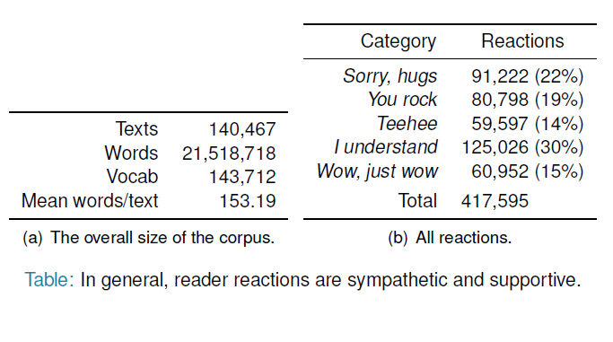
Experience Project: признания
Acton and Potts, 2014; Potts, 2013

Slide 30
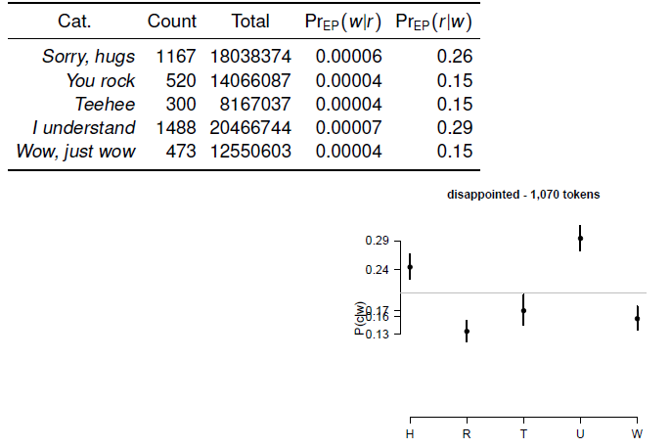
Считаем и изображаем
Acton and Potts, 2014; Potts, 2013

Slide 31
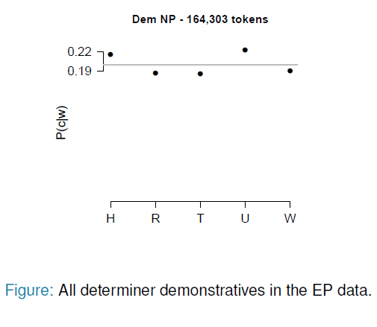
Указательные местоимения
Acton and Potts, 2014; Potts, 2013

Slide 32
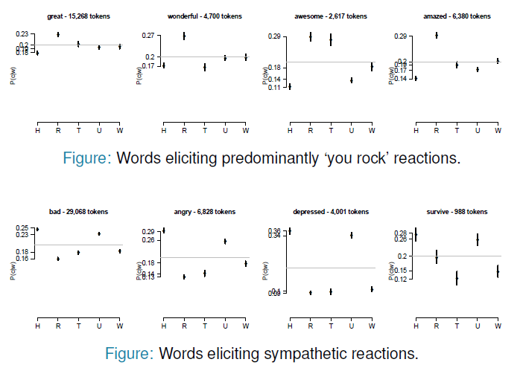
Примеры: слова, вызывающие симпатию
Acton and Potts, 2014; Potts, 2013

Slide 33
Что же особенного в употреблении указательных местоимений у Palin?
16 интервью Palin на шоу
+ интервью до и после нее
всего 48 интервью
Acton and Potts, 2014; Potts, 2013

Slide 34
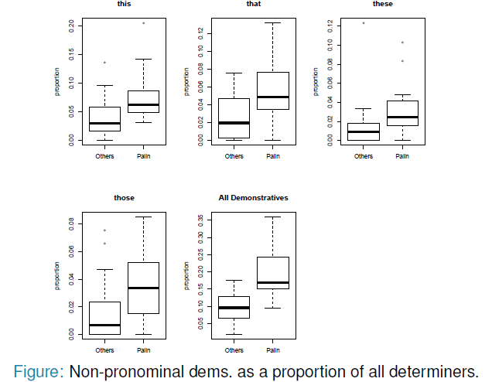
Квантитативный анализ
Acton and Potts, 2014; Potts, 2013

Slide 35
Полярные мнения – почему?
FoxNews.com:
“We feel like she talks like we do.”
“She talked like real people to real people”
Huffington Post:
“illusion of straight-talking”
“pseudo-folksiness and fundamental dishonesty”
Acton and Potts, 2014; Potts, 2013

Slide 36
Свойскость
Указательные местоимения в непрямом значении создают эффект солидарности, свойскости (термин восходит к лекциям Сандро Васильевича Кодзасова, мой перевод для solidarity из анализа статьи)
Проявления свойскости уместны при совпадении отношения к сообщаемому, мнений
При несовпадении эффект обратный: навязанной солидарности, навязанной близости мнений, отношения к сообщаемому
Acton and Potts, 2014; Potts, 2013

Slide 37
Квантитативный анализ 1. Группы с указательными местоимениями у Palin длиннее, более описательны, чем у других 2. Более провокационный контекст “these good, hard-working, average, everyday, patriotic Americans who want to see the positive change in our country that they deserve”
Acton and Potts, 2014; Potts, 2013

Slide 38
Sentiment analysis

Slide 39
Концептуальные проблемы
Какие из следующих высказываний выражают отношение (sentiment)? Какова полярность отношения (sentiment polarity: pos/neg), если оно выражено? Достаточно ли нам градации pos/neg?
1. There was an earthquake in California.
2. The team failed to complete the physical challenge. (We win/lose!)
3. They said it would be great.
4. They said it would be great, and they were right.
5. They said it would be great, and they were wrong.
6. The party fat-cats are sipping their expensive imported wines.
7. Oh, you’re terrible!
8. Её муж – какой-то сантехник.
9. Отличное кино!
10. Опять надо выгуливать эту чертову собаку!
11. Of 2001, “Many consider the masterpiece bewildering, boring, slow-moving or annoying, . . . ”
12. long-suffering fans, bittersweet memories, hilariously embarrassing moments, . . .

Slide 40
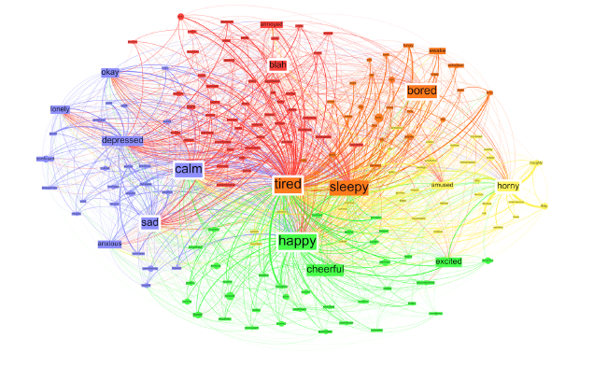
Измерения аффекта (valence=polarity; arousal = intensity), отношения между элементами, и переходы

Slide 41
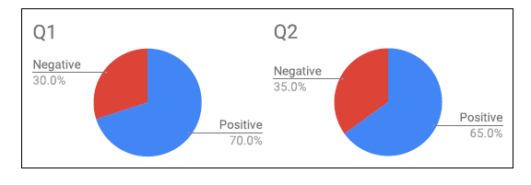
Много потенциальных применений, но какова реальная цель?
Картинки слева не помогают в принятии решений
Даже если распределение отражает реальность, оно скрывает по-настоящему релевантные категории

Slide 42
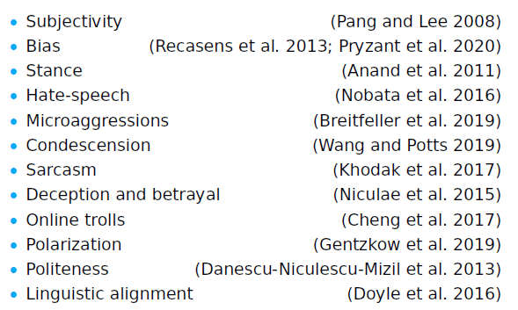
Связанные задачи

Slide 43
Некоторые релевантные дейтасеты:
• IMDb movie reviews (50K) (Maas et al. 2011):
http://ai.stanford.edu/~amaas/data/sentiment/index.html
• Datasets from Lillian Lee’s group:
http://www.cs.cornell.edu/home/llee/data/
• Datasets from Bing Liu’s group:
https://www.cs.uic.edu/~liub/FBS/sentiment-analysis.html
• RateBeer (McAuley et al. 2012; McAuley and Leskovec 2013):
http://snap.stanford.edu/data/web-RateBeer.html
• Amazon Customer Review data:
https://s3.amazonaws.com/amazon-reviews-pds/readme.html
• Amazon Product Data (McAuley et al. 2015; He and McAuley 2016):
http://jmcauley.ucsd.edu/data/amazon/
• Sentiment and social networks together (West et al. 2014)
http://infolab.stanford.edu/~west1/TACL2014/
• Stanford Sentiment Treebank (SST; Socher et al. 2013)
https://nlp.stanford.edu/sentiment/
https://nlp.stanford.edu/~socherr/EMNLP2013_RNTN.pdf

Slide 44
Лексика
• Bing Liu’s Opinion Lexicon: nltk.corpus.opinion_lexicon
• SentiWordNet: nltk.corpus.sentiwordnet
• MPQA subjectivity lexicon: http://mpqa.cs.pitt.edu
• Harvard General Inquirer
Download:
http://www.wjh.harvard.edu/~inquirer/spreadsheet_guide.htm
Documentation:
http://www.wjh.harvard.edu/~inquirer/homecat.htm
• Linguistic Inquiry and Word Counts (LIWC): https://liwc.wpengine.com
• Hamilton et al. (2016): SocialSent
https://nlp.stanford.edu/projects/socialsent/
• Brysbaert et al. (2014): Norms of valence, arousal, and dominance for 13,915 English lemmas
• Sentiment and Emotion Lexicon
http://saifmohammad.com/WebPages/lexicons.html

Slide 45
Токенизация @CompSem: can’t wait for the Jun 13 #projects! YAAAAAAY!!! >:-D
Токенизируем по пробелам
@CompSem:
can’t
wait
for
the
Jun
13
#projects
YAAAAAAY!!!
>:-D

Slide 46
Токенизация @CompSem: can’t wait for the Jun 23 #projects! YAAAAAAY!!! >:-D
Токенизируем по пробелам
@CompSem:
can’t
wait
for
the
Jun
23
#projects
YAAAAAAY!!!
>:-D
Элементы токенайзера, полезного для выявления отношения:
• выделяет эмодзи
• определяет разметку твиттера и т.п.
• использует теги типа <strong>
• отлавливает замаскированные #$%-ми ругательства
• оставляет заглавные буквы там, где это осмысленно
• нормализует удлинения (например, YAAAAAAY→YAAAY)
• отлавливает важные составные выражения (например, out of this world)
nltk.tokenize.casual.TweetTokenizer

Slide 47
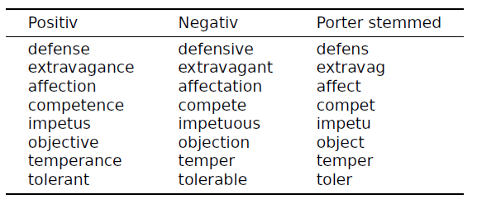
Опасности стемминга
Теряем информацию о форме слова

Slide 48
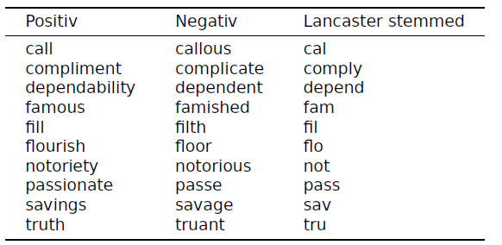
Опасности стемминга
Теряем информацию о форме слова

Slide 49
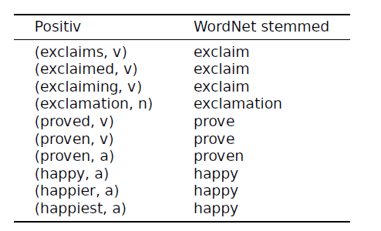
Опасности стемминга
WordNet stemmer отлично справляется, кроме сравнительной степени

Slide 50
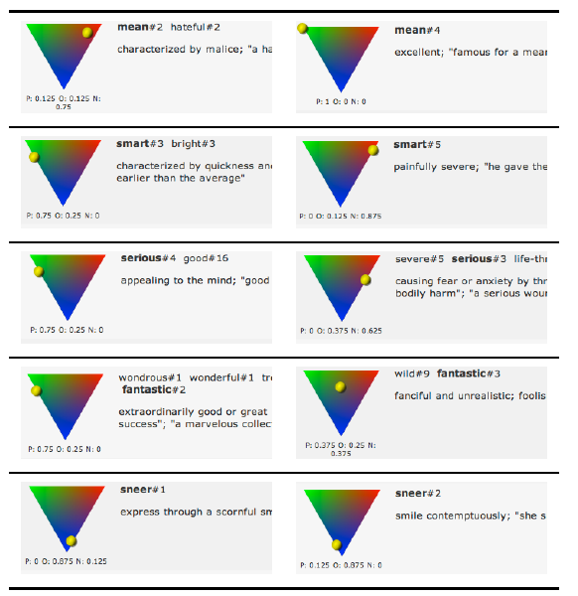
Опасности разметки по частям речи Пара (слово, часть речи) может нести как позитивное, так и негативное отношение на уровне леммы

Slide 51
Опасности отрицания
1. I didn’t enjoy it.
2. I never enjoy it.
3. No one enjoys it.
4. I have yet to enjoy it.
5. I don’t think I will enjoy it.

Slide 52
Опасности отрицания
1. I didn’t enjoy it.
2. I never enjoy it.
3. No one enjoys it.
4. I have yet to enjoy it.
5. I don’t think I will enjoy it.
Метод, предложенный в (Das and Chen 2001; Pang et al. 2002):
Append a _NEG suffix to every word appearing between a negation and a clause-level punctuation mark.

Slide 53
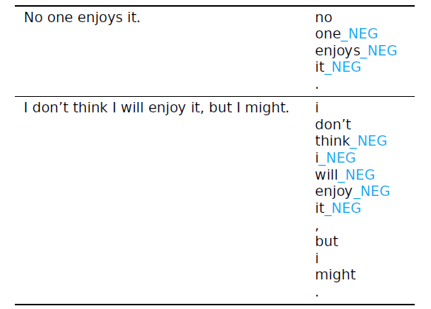
Опасности отрицания

Slide 54
Литература 1
Acton, Eric K. and Christopher Potts. 2014. That straight talk: Sarah Palin and the sociolinguistics of demonstratives. Journal of Sociolinguistics 18(1): 3-31.
Pranav Anand, Marilyn Walker, Rob Abbott, Jean E. Fox Tree, Robeson Bowmani, and Michael Minor. 2011. Cats rule and dogs drool!: Classifying stance in online debate. In Proceedings of the 2nd Workshop on Computational Approaches to Subjectivity and Sentiment Analysis, pages 1–9, Portland, Oregon. Association for Computational Linguistics.
Luke Breitfeller, Emily Ahn, Aldrian Obaja Muis, David Jurgens, and Yulia Tsvetkov. 2019. Finding microaggressions in the wild: A case for locating elusive phenomena in social media posts. In Proceedings of 2019 Conference on Empirical Methods in Natural Language Processing and 9th International Joint Conference on Natural Language Processing. Association for Computational Linguistics.
Marc Brysbaert, Amy Beth Warriner, and Victor Kuperman. 2014. Concreteness ratings for 40 thousand generally known English word lemmas. Behavior Research Methods, 46(3):904–911.
Justin Cheng, Michael Bernstein, Cristian Danescu-Niculescu-Mizil, and Jure Leskovec. 2017. Anyone can become a troll: Causes of trolling behavior in online discussions. In Proceedings of the 2017 ACM Conference on Computer Supported Cooperative Work and Social Computing, CSCW ’17, pages 1217–1230, New York, NY, USA. ACM.
Noah Constant; Christopher Davis; Christopher Potts; and Florian Schwarz. 2009. The pragmatics of expressive content: Evidence from large corpora. Sprache und Datenverarbeitung 33(1-2):5-21.
Cristian Danescu-Niculescu-Mizil, Moritz Sudhof, Dan Jurafsky, Jure Leskovec, and Christopher Potts. 2013. A computational approach to politeness with application to social factors. In Proceedings of the 2013 Annual Conference of the Association for Computational Linguistics, pages 250–259, Stroudsburg, PA. Association for Computational Linguistics.
Gabriel Doyle, Dan Yurovsky, and Michael C. Frank. 2016. A robust framework for estimating linguistic alignment in twitter conversations. In Proceedings of the 25th International World Wide Web Conference, WWW ’16, pages 637–648, Republic and Canton of Geneva, Switzerland. International World Wide Web Conferences Steering Committee.
William L. Hamilton, Kevin Clark, Jure Leskovec, and Dan Jurafsky. 2016. Inducing domain-specific sentiment lexicons from unlabeled corpora. In Proceedings of the 2016 Conference on Empirical Methods in Natural Language Processing, pages 595–605, Austin, Texas. Association for Computational Linguistics.

Slide 55
Литература 2
Matthew Gentzkow, Jesse M. Shapiro, and Matt Taddy. 2019. Measuring group differences in high-dimensional choices: Method and application to congressional speech. Ms, Stanford University, Brown University and Amazon.
Mikhail Khodak, Nikunj Saunshi, and Kiran Vodrahalli. 2017. A large self-annotated corpus for sarcasm. arXiv preprint arXiv:1704.05579.
Vlad Niculae, Srijan Kumar, Jordan Boyd-Graber, and Cristian Danescu-Niculescu-Mizil. 2015. Linguistic harbingers of betrayal: A case study on an online strategy game. In Proceedings of the 53rd Annual Meeting of the Association for Computational Linguistics and the 7th International Joint Conference on Natural Language Processing (Volume 1: Long Papers), pages 1650–1659, Beijing, China. Association for Computational Linguistics.
Chikashi Nobata, Joel Tetreault, Achint Thomas, Yashar Mehdad, and Yi Chang. 2016. Abusive language detection in online user content. In Proceedings of the 25th International Conference on World Wide Web, WWW ’16, pages 145–153, Republic and Canton of Geneva, Switzerland. International World Wide Web Conferences Steering Committee.
Christopher Potts. 2007. The expressive dimension. Theoretical Linguistics 33(2):165-197.
Christopher Potts [joint research with Eric Acton]. 2013. Cravin' that straight talk: the latent affective meaning of demonstratives. Workshop on Computational Social Sciences, Stanford, Jan 11.
Christopher Potts and Florian Schwarz. 2008. Exclamatives and heightened emotion: Extracting pragmatic generalizations from large corpora. Ms., UMass Amherst.
Bo Pang and Lillian Lee. 2008. Opinion mining and sentiment analysis. Foundations and Trends in Information Retrieval, 2(1):1–135.
Reid Pryzant, Richard Diehl Martinez, Nathan Dass, Sadao Kurohashi, Dan Jurafsky, and Diyi Yang. 2020. Automatically neutralizing subjective bias in text. In Proceedings of AAAI.
Marta Recasens, Cristian Danescu-Niculescu-Mizil, and Dan Jurafsky. 2013. Linguistic models for analyzing and detecting biased language. In Proceedings of the 51st Annual Meeting of the Association for Computational Linguistics (Volume 1: Long Papers), pages 1650–1659, Sofia, Bulgaria. Association for Computational Linguistics.
Moritz Sudhof, Andrés Gómez Emilsson, Andrew L. Maas, and Christopher Potts. 2014. Sentiment expression conditioned by affective transitions and social forces. In Proceedings of 20th Conference on Knowledge Discovery and Data Mining, pages 1136–1145, New York. ACM.
Zijian Wang and Christopher Potts. 2019. TalkDown: A corpus for condescension detection in context. In Proceedings of the 2019 Conference on Empirical Methods in Natural Language Processing and the 9th International Joint Conference on Natural Language Processing (EMNLP-IJCNLP), pages 3702–3710, Stroudsburg, PA. Association for Computational Linguistics.

